Slide 1
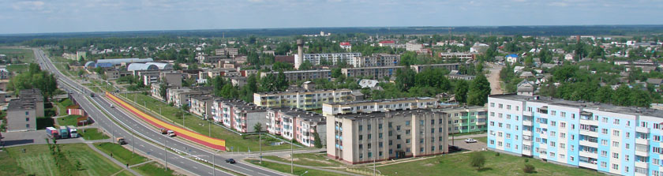
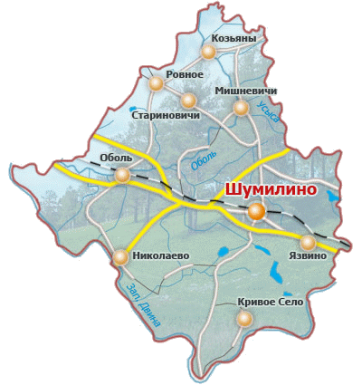

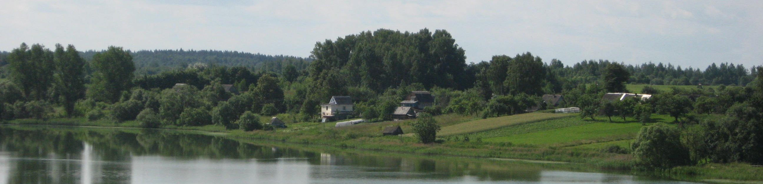
БЮДЖЕТ для граждан
Шумилинский район

Slide 2
Консолидированный бюджет Шумилинского района на 2022 год по доходам утвержден в сумме 44 812,1 тыс. рублей, по расходам – 42 577,5 тыс. рублей, с превышением доходов над расходами (профицит) в сумме 2 234,6 тыс. рублей, которые будут направлены на погашение местного облигационного займа.
Собственные доходы бюджета Шумилинского района на 2022 год определены в сумме 17 824,6 тыс. рублей или с ростом к фактическому поступлению за 2021 год на 7,5 процента.
В структуре доходов бюджета района налоговые доходы составят 15 159,4 тыс. рублей, неналоговые доходы – 2 665,2 тыс. рублей.
Из республиканского бюджета передаются безвозмездные поступления в сумме 26 987,5 тыс. рублей или 60,0 процентов от общего объема доходов, в том числе: дотация – 26 977,5 тыс. рублей; субвенции – 10,0 тыс. рублей.
Расходы бюджета Шумилинского района на 2022 год определены в сумме 42 577,5 тыс. рублей или с коэффициентом к кассовому исполнению за 2021 год на 68,7 процентов.
В объеме расходов бюджета района средства на текущие расходы предусмотрены в сумме 42126,7,0 тыс. рублей. Из них планируется направить на выплату заработной платы с начислениями на нее, трансфертов населению, расчеты за продукты питания, лекарственные средства, коммунальные услуги, субсидирование жилищно-коммунальных и транспортных услуг населению, расчеты за топливо, отпускаемое населению, обслуживание долгов 41013,4 тыс. рублей.
На финансирование капитальных расходов планируется направить 450,8 тыс. рублей.

Slide 3
Структура бюджета Шумилинского района на 2022 год (тыс. руб.)
Всего доходов: 44 812,1 тыс. руб.

Slide 4

Структура доходов бюджета Шумилинского района на 2022г. (тыс. руб.)
Всего доходов: 17 824,6 тыс. руб.

Slide 5
Расходы Шумилинского района на 2022 год
Расходы | 2022 год рублей
Общегосударственная деятельность | 5 266 075,00
Национальная оборона | 6 600,00
Национальная экономика | 1 162 362,00
Жилищно-коммунальные услуги и жилищное строительство | 5 697 592,00
Здравоохранение | 8 171 359,00
Физическая культура, спорт, культура и средства массовой информации | 2 707 587,00
Образование | 17 215 859,00
Социальная политика | 2 224 355,00
Охрана окружающей среды | 125 736,00
ИТОГО | 42 577 525,00

Slide 6
Структура расходов бюджета Шумилинского района по функциональной классификации (тыс. руб.)
на 2022 год
Всего расходов: 42 577,5 тыс. руб.

Slide 7
Структура расходов бюджета Шумилинского района
по экономической классификации
на 2022 год
Всего расходов: 42 577,5 тыс. руб.

